Slide 1
Za pokretanje projekcije
klikni na sličicu platna na dnu ekrana.

Slide 2
Hrvatski jezik
Danas čitamo o lastavicama i rodama!

Slide 3
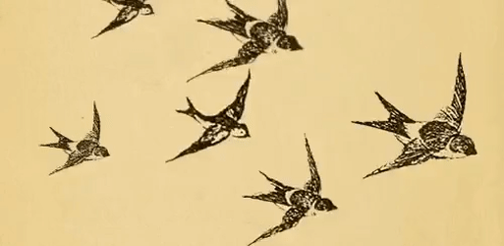
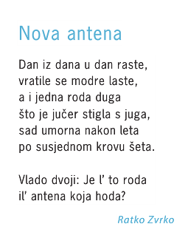
Jesu li se vratile lastavice?
Ima li lastavica u Podsusedu?
Nauči čitati pjesmu na 109. str. u čitanci!

Slide 4
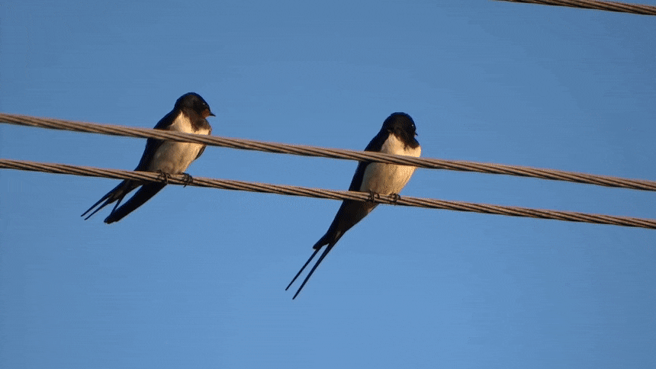
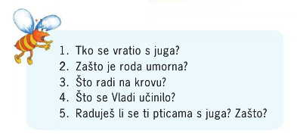
Pročitaj pjesmu nekome od ukućana i odgovori mu glasno na ova pitanja!

Slide 5
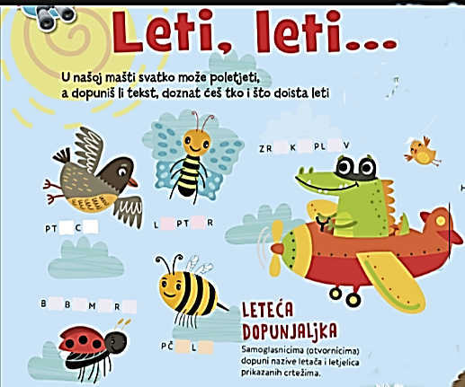
Samoglasnicima (otvornicima) dopuni riječi!
Poigraj se!

Slide 6
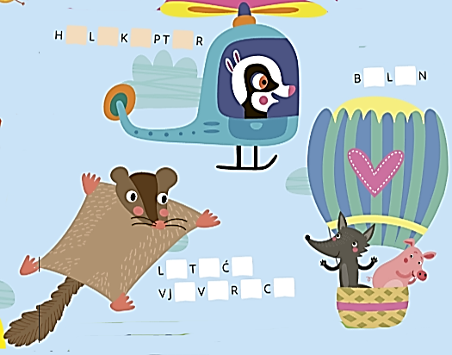

Slide 7
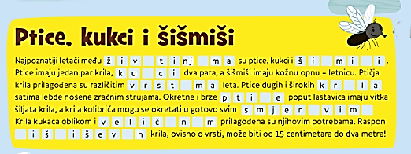
Samoglasnicima (otvornicima) dopuni riječi!

Slide 10
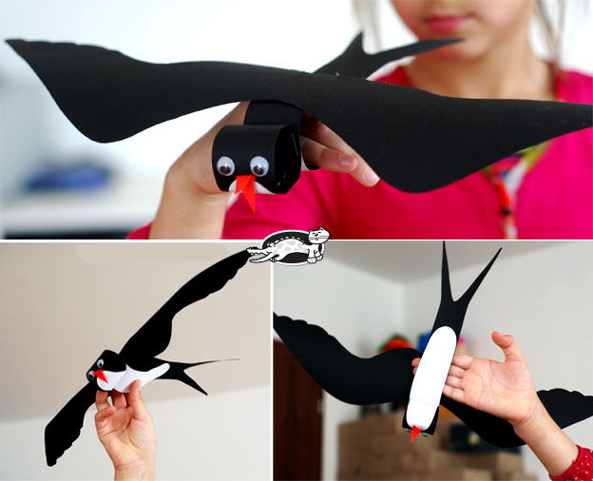
Možda u Podsusedu nema pravih lastavica, ali možemo ih napraviti od papira!

Slide 11
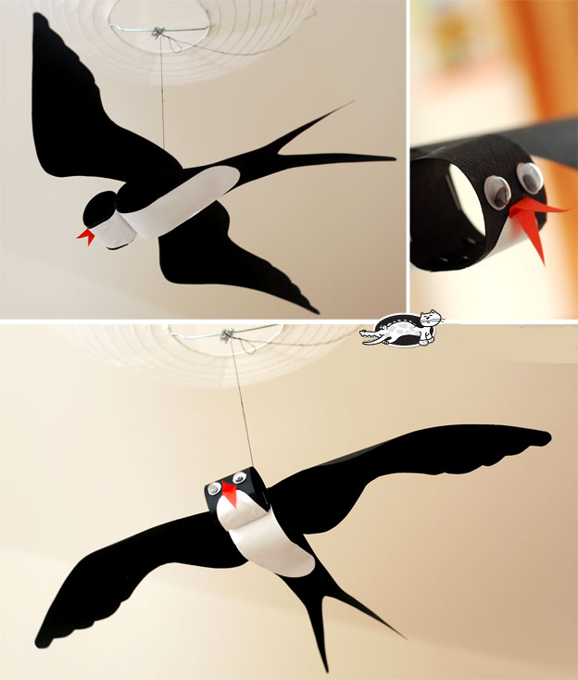
Neka polete u tvojoj sobi!

Slide 12
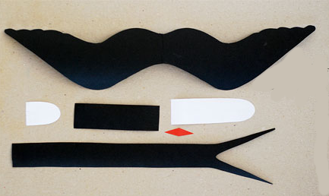
Trebaju ti ovi dijelovi.
Nacrt je na sljedećem slajdu!

Slide 13
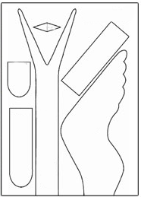

Slide 15
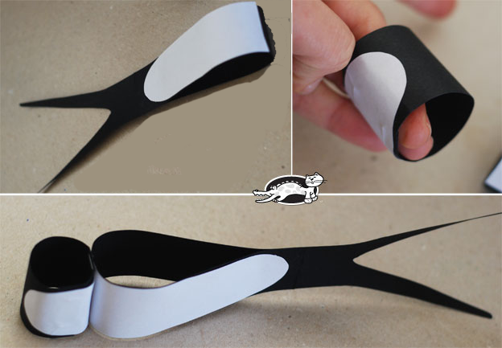

Slide 16
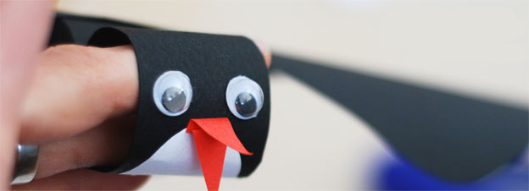

Slide 17
Uslikaj i pošalji svoju lastavicu!
Napiši je li ti bilo teško napraviti je!

